Slide 1
Praktični rad na stručnom ispitu za školske knjižničare
Seminar za školske knjižničare pripravnike
OŠ Bartola Kašića, Zagreb
19. siječnja 2017.
evica.tihomirovic@skole.hr

Slide 2
Nastava u i sa školskom knjižnicom
realizacija programa knjižničnog-
-odgoja i obrazovanja (KOO)
promjena strategija učenja:
problemsko, projektno, istraživačko
učenje na različitim izvorima
nužno vođenje kroz proces
učenja
mulitmedijalnost i
interdisciplinarnost-korelacija
različitih predmeta

Slide 3
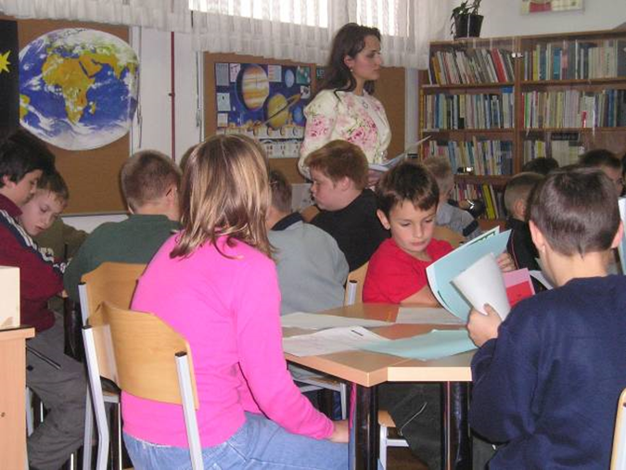
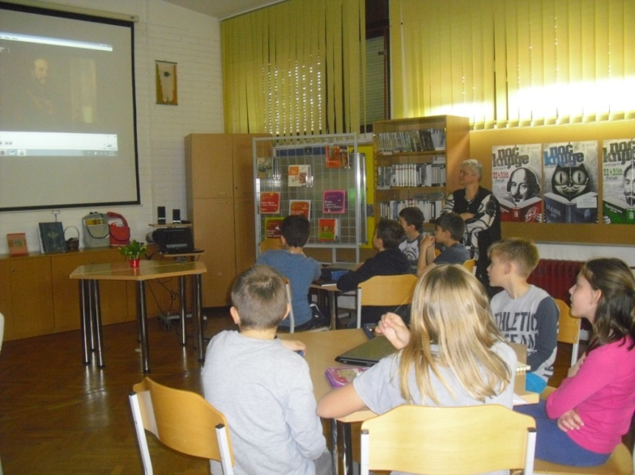
Nastava u i sa školskom knjižnicom
mogućnost rada u grupama, rad u paru, INA
poticajno okruženje
integrirani nastavni dan
projektna nastava
timski rad – učitelj i knjižničar
surađuju u realizaciji međupredmetnih tema, različitim pristupima i strategijama osuvremenjuju nastavu

Slide 4
Temeljne kompetencije za cjeloživotno obrazovanje prema EU preuzeo je NOK
komunikacija na materinskomu jeziku
komunikacija na stranim jezicima
matematička kompetencija i osnovne kompetencije u prirodoslovlju i tehnologiji
digitalna kompetencija
učiti kako učiti
socijalna i građanska kompetencija
inicijativnost i poduzetnost
kulturna svijest i izražavanje

Slide 5
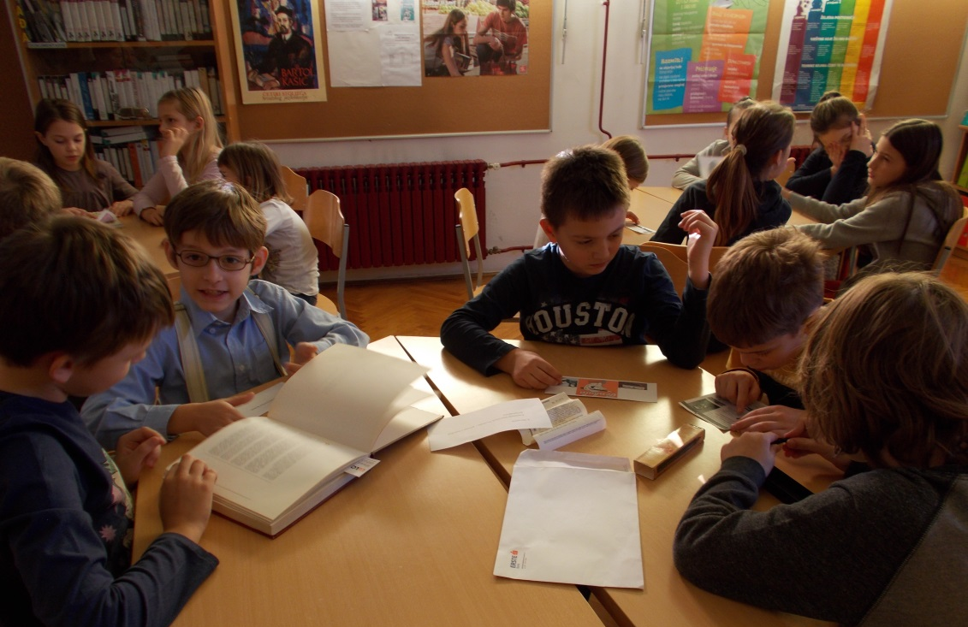
Zadaće praktičnoga rada na stručnom ispitu
stvoriti poticajno okruženje za učenje
multimedijski i interdisciplinarno stvoriti atmosferu koja potiče radoznalost i želju za znanjem i učenjem
pitanja i razgovor usmjereni na slobodno iznošenje i sučeljavanje različitih mišljenja i stavova

Slide 6
Procjena praktičnog rada
Procjena pedagoško-psiholoških kompetencija pripravnika na temelju:
ostvarenih planiranih ishoda učenja putem različitih aktivnosti učenika na satu
uspješnosti situacijskih poticaja za realizaciju pojedinih aktivnosti (kvaliteta postavljenih pitanja, odabranih tekstova i vrsta aktivnosti)
procjene interakcije na
satu: knjižničar-učenici,
učenici-učenici

Slide 7
Školska knjižnica u nastavnom i školskom kurikulumu
U osnovne škole ulazi kroz program knjižničnog odgoja i obrazovanja koji je sastavni dio Nastavnog plana i programa za OŠ
Program Knjižničnog odgoja i obrazovanja u NPP je na početku, nije vezana uz određeni nastavni predmet
http://public.mzos.hr/Default.aspx?sec=2197
Program KOO – poticanje čitanja
i informacijske pismenosti ostvaruje
se kroz međupredmetnu korelaciju
Notes:
.

Slide 8
Školska knjižnica u NPP / KOO
3. razred
1. Tema: Put od autora do čitatelja Ključni pojmovi: knjiga, autor, ilustrator, prevoditelj Obrazovna postignuća: imenovati osobe koje su važne za nastanak knjige; prepoznati dijelove knjige (naslovna stranica, sadržaj, bilješka o piscu, izdanje, nakladnik); znati pronaći podatke u knjizi; samostalno čitati književno-umjetničke tekstove
2. Tema: Mjesna (gradska/narodna) knjižnica Ključni pojmovi: mjesna knjižnica Obrazovna postignuća: posjetom knjižnici izvan škole razlikovati odjele mjesne knjižnice; poznavati aktivnosti knjižnice s ciljem poticanja čitanja i uporabe knjižnice u učenju i kreativnom korištenju slobodnog vremena
U III. razredu učenik treba znati imenovati osobe koje su važne za nastanak knjige (autor, ilustrator, prevoditelj), te prepoznati dijelove knjige (naslovna stranica, sadržaj,
bilješka o piscu, izdanje, nakladnik) i podatke u knjizi.
Učenici trebaju svladati samostalno čitanje književno-umjetničkih tekstova i poznavati aktivnosti knjižnice radi poticanja čitanja i uporabe knjižnice u učenju i kreativnom korištenju slobodnoga vremena.
3. razr. Hrvatski jezik – medijska kultura
Tema: Korištenje enciklopedije

Slide 9
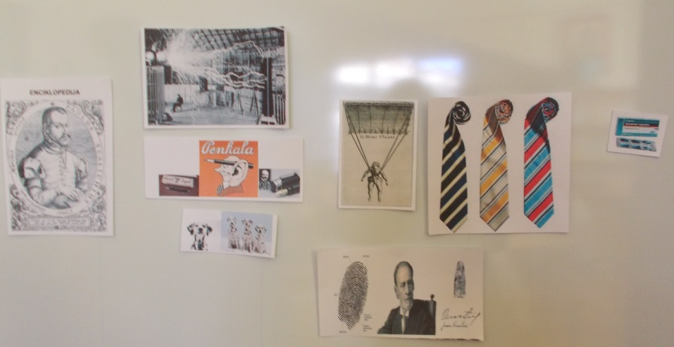
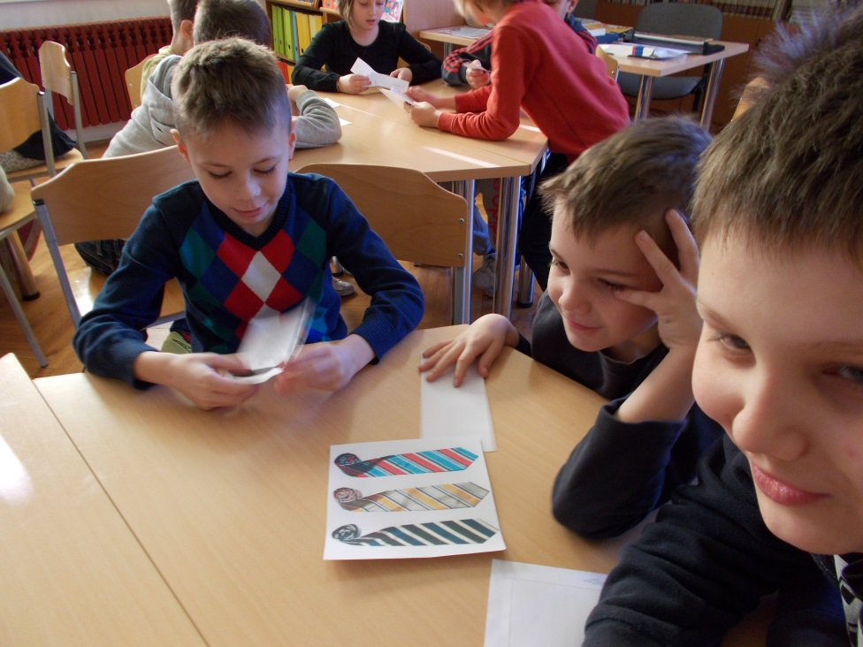
HJ - medijska kultura: Dječja enciklopedija Tema: Hrvatski izumi, 3. c razred
Ishodi učenja: Učenici će moći
prepoznati referentnu-priručnu zbirku u ŠK
koristiti dječju enciklopediju - pomoću sadržaja i
kazala rješavati postavljene zadatke
opisati što je to natuknica
prepoznati hrvatske izume i ulogu
koju su odigrali u razvoju civilizacije

Slide 10
Program KOO 4.- 8. razr. Informacijska pismenost
4. razred
1. Tema: Referentna zbirka - priručnici
Ključni pojmovi: enciklopedija, leksikon, rječnik, pravopis, atlas
2. Tema: Književno-komunikacijsko-informacijska kultura
Ključni pojmovi: književnoumjetnička djela, znanstveno-popularna i stručna literatura, čitalačka kultura
Hrvatski jezik – medijska kultura
4. r. – služenje rječnikom i školskim
pravopisom

Slide 11
Informacijska pismenost 5. i 6.razr.
Zdravstveni odgoj-UČITI KAKO UČITI
-primijeniti različite tehnike učenja
procijeniti vjerodostojnost informacija
usporediti najmanje 2 izvora informacija
planirati vrijeme i mjesto učenja
5. Razred
1 . Tema : Časopisi – izvori novih
informacija
Ključni pojmovi: znanost, struka, sažetak
2. Tema: Organizacija i poslovanje školske knjižnice
Ključni pojmovi: signatura, autorski i naslovni katalog
6. razred
1. Tema: Samostalno pronalaženje informacija
Ključni pojmovi: uvod u UDK , popularno-znanstvena i stručna literatura služiti se katalozima i bibliografijama pri pronalaženju informacija za potrebe problemsko-istraživačke i projektne nastave
2. Tema: Predmetnica – put do informacije
Ključni pojmovi: katalog, predmetnica, zbirke u knjižnicama

Slide 12
Informacijska pismenost 7. razr.
GRAĐANSKI ODGOJ
Građanske vještine i sposobnosti
- etički pristup informacijama
1. Tema : Časopisi na različitim medijima
Ključni pojmovi: tiskani i elektronički
časopis, autorstvo, citat
Obrazovna postignuća: izabrati i uporabiti podatke iz različitih časopisa pri oblikovanju informacija; znati citirati, pronaći citat i uporabiti ga; usvojiti citiranje literature pri izradi referata ili zadaća istraživačkog tipa; razumjeti važnost i svrhu pravilnog citiranja literature u tijeku pisanja samostalnog rada; usvojiti pojam autorstva (poštivati intelektualno vlasništvo u uporabi i kreiranju informacija)
http://pravopis.hr/pravilo/bibliografske-jedinice/87/
2. Tema: Mrežni katalozi
Ključni pojmovi: mrežni katalog ili e-katalog ili
on-line katalog

Slide 13
Informacijska pismenost 8. razr.
1. Tema: Sustav i uloga pojedinih vrsta knjižnica
Ključni pojmovi: Nacionalna i sveučilišna knjižnica, narodna, specijalna i školska knjižnica; on-line katalog i on-line informacija Obrazovna postignuća: znati samostalno pretraživati fondove knjižnica e-katalogom radi pronalaženja jedinica knjižne građe ili izvora informacija za samostalnu izradu učeničkog rada
Hrvatski jezik – medijska kultura: Put do knjige
2. Tema: Uporaba stečenih znanja
Ključni pojmovi: znanje, informacija, cjeloživotno učenje

Slide 14
Globalno informacijsko i komunikacijsko okruženje od pojedinca danas zahtijeva neke neophodne kompetencije pismenosti -
“Pismenosti opstanka” (UNESCO):
1.OSNOVNA PISMENOST (čitanje, pisanje i računanje potrebno za funkcioniranje u svakodnevnom životu)
2. RAČUNALNA PISMENOST (sposobnost korištenja računala–hardver, softver)
3. MEDIJSKA PISMENOST (pristup medijima, razumijevanje i kritički pristup sadržajima, razumijevanje skrivenih poruka = interakcija s medijima)
4. OBRAZOVANJE NA DALJINU I E-UČENJE (vještine za učenje u online okruženju)
5. KULTURALNA PISMENOST (razumijevanje kako globalni trendovi utječu na kulturu pojedinih zemalja i naroda)
6. INFORMACIJSKA PISMENOST(najsloženija, sadrži elemente svih prethodnih; pronalaženje, vrednovanje, stvaranje novog znanja; kompetencija neophodna za cjeloživotno učenje )

Slide 15
Čitalačka pismenost 2009.
Čitalačka pismenost temelj je za uspjeh u svim drugim predmetnim područjima
razine čitalačke pismenosti bolji su prediktor gospodarskog rasta od obrazovnog postignuća
Procjena čitateljske pismenosti 2009. usmjerena je na vještine koje uključuju pronalaženje, odabir, tumačenje i vrednovanje informacija i podataka iz različitih tekstova u stvarnim, autentičnim životnim situacijama

Slide 16
GRAFITI
Kipim od bijesa dok se školski zid čisti i
ponovo liči po četvrti put da bi se uklonili grafiti.
Kreativnost je vrijedna divljenja, no ljudi bi se
trebali naći načine izražavanja koji društvu ne
nameću dodatne troškove.
Zašto kvarite ugled mladih ljudi crtajući grafite
tamo gdje je zabranjeno? Profesionalni umjetnici ne
vješaju svoje slike po ulicama, zar ne? Umjesto toga,
oni traže da ih netko financira i stječu slavu kroz
zakonite izložbe.
Po meni su zgrade, ograde i klupe u parkovima
same po sebi umjetnička djela. Stvarno bi bilo
žalosno uništiti te građevine grafitima, a što je još
gore, taj postupak uništava ozonski omotač. Zaista ne
mogu shvatiti zašto se ti protuzakoniti umjetnici uopće
trude budući da se njihova «umjetnička djela»
naprosto neprestano uklanjaju s vidika.
Helga
GRAFITI
O ukusima se ne raspravlja. Društvo vrvi od informiranja
i oglašavanja: logotipi kompanija, nazivi trgovina, veliki
nametljivi plakati na ulicama. Jesu li oni prihvatljivi?
Uglavnom jesu.
Jesu li grafiti prihvatljivi? Neki kažu da jesu, a
drugi da nisu.Tko plaća cijenu grafita? Tko na kraju
plaća cijenu oglasa? Točno. Potrošači.
Jesu li ljudi koji su postavili reklamne panoe
tražili važe dopuštenje? Nisu. Trebaju li stoga to
učiniti crtači grafita? Nije li to sve samo pitanje
komunikacije –osobno ime, imena bandi ili
velika umjetnička djela na ulici?
Sjetite se samo prugaste i kockaste odjeće koja
se pojavila u trgovinama prije nekoliko godina.
I skijaških odijela. Uzorci i boje izravno su
ukradeni s oslikanih betonskih zidova. Prilično
je smiješno da su ti uzorci i boje prihvaćeni i
cijenjeni, a da se istovremeno grafiti smatraju
strašnima. Teška vremena za umjetnost.
Sophia

Slide 17
Grafikon A prikazuje promjenjive razine jezera Chad u saharskoj sjevernoj Africi. Jezero Chad potpuno je nestalo oko 20000. g. prije Krista tijekom posljednjeg Ledenog doba. Oko 11000.g. prije Krista ponovno se pojavilo. Danas je njegova razina otprilike ista kao i 1000. g. poslije Krista.
pitanje:
JEZERO CHAD
Čitalački zadatak:
pronalaženje podataka
Oblik teksta: isprekidani
Koliko danas iznosi dubina jezera Chad?
A Oko dva metra
B Oko petnaest metara
C Oko pedeset metara
D Podatak nije naveden

Slide 18
čitalačka pismenost – poticanje na čitanje književno-umjetničkih, popularno-znanstvenih tekstova iz knjiga, časopisa, elektroničkih izvora – pozornost na vrste tekstova i aspekte čitanja
čitalačka pismenost kao preduvjet za razvoj kompetencije učiti kako učiti
čitateljska pismenost – odgoj čitatelja (program poticanja čitanja; projekti školske knjižnice, iskustva drugih (Švedska, Finska-učiteljima se preporučuje da učenike od najranije dobi potiču da se uključe u raspravu o pročitanom i iznose svoja čitateljska iskustva; Irski kurikulum određuje da učenici moraju biti sposobni preporučiti drugomu knjigu za čitanje i obrazložiti zašto je vrijedna čitanja)
informacijska pismenost – pronalaženje, procjena i uporaba informacija iz različitih izvora, vrednovanje pouzdanosti izvora informacija, etički pristup informaciji

Slide 19
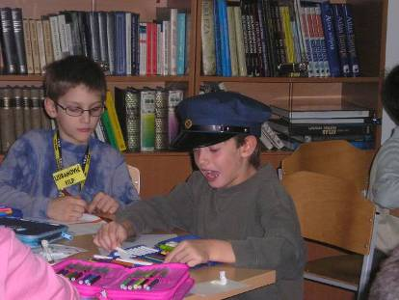
Odabir teme za praktični dio ispita
Bilo koja tema iz programa KOO
Satovi motivacije – uvod u čitanje lektire
Satovi sinteze nakon nekih cjelina
Međupredmetna
korelacija-horizontalno
vertikalno

Slide 20
Tema “Sa Hlapićem upoznajemo dječja prava”?
Kulturna i javna djelatnost školske knjižnice:
obilježavanje 100 godina od objave romana “Čudnovate zgode šegrta Hlapića”
Lektira u 3. razredu
Nastavne teme PID: Moj zavičaj u prošlosti, Naše zdravlje
Građanski odgoj – Dječja prava

Slide 21
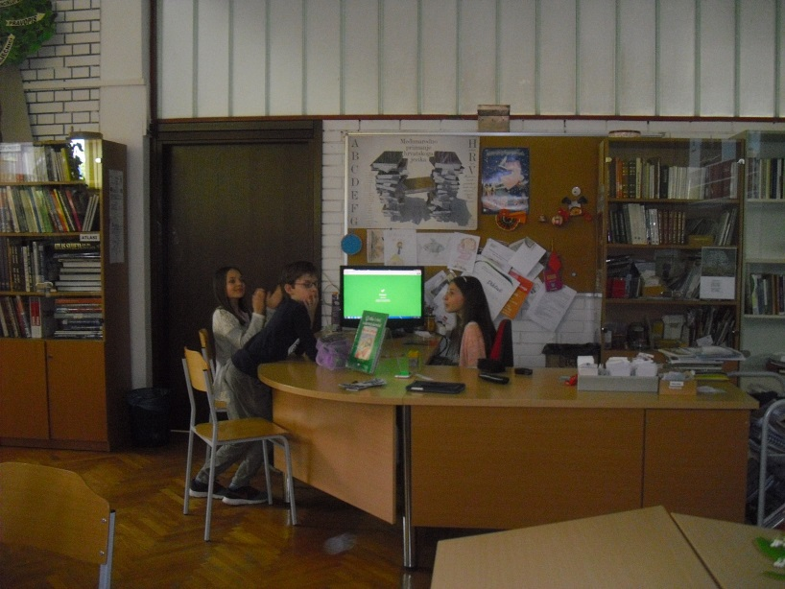
100 godina „Priča iz davnine” (2016.)
Kulturna i javna djelatnost školske knjižnice:
obilježavanje 100 godina od objave Priča iz davnine
Lektira u 4. i 6. razr.
PID 4.razr. Hrvatska u prošlosti
HJ 7.: Mitologija
Kviz o životu
i djelu IBM

Slide 22
Planiranje i programiranje odgojno-obrazovnog rada
temelji se na kompetencijskom pristupu i ishodima učenja
Prema Hrvatskom kvalifikacijskom okviru (2009.):
Znanje (engl. Knowledge) označava skup stečenih i povezanih informacija - činjenično i teorijsko znanje.
Vještine (engl. Skills) označavaju skup primjene znanja i upotrebe unaprijed poznatih načina rada u izvršenju zadaća i rješavanju problema. Vještine se odnose na spoznajne (logičko i kreativno razmišljanje), psihomotoričke (fizička spretnost, te upotreba metoda, instrumenata, alata i materijala) i socijalne (stvaranje i razvijanje međuljudskih odnosa) vještine.
Kompetencije (engl. Competences) označavaju skup znanja i vještina, te pripadajuću samostalnost i odgovornost. Kompetencije se prikazuju kroz znanja, primjenu tih znanja, te njihovu postignutu primjenu. Postignuta se primjena odnosi na uvjete u kojima se postiže primjena konkretnih znanja i vještina, uključujući prostorne, vremenske i druge uvjete.
Ishodi / rezultati učenja (engl. Learning Outcomes) su znanja i vještine, te pripadajuća samostalnost i odgovornost koje je osoba stekla učenjem i dokazuje nakon postupka učenja.

Slide 23
Taksonomija znanja i ishodi učenja - BLOOM
ishodi učenja su jasni iskazi o tome što se od učenika očekuje da zna, razumije i/ili da je sposoban pokazati i učiniti nakon završenog procesa učenja
moraju biti mjerljivi
definiraju se aktivnim glagolima
kognitivni, afektivni i psihomotorički ishodi (učenici će znati, moći…)

Slide 24
KOGNITIVNO PODRUČJE
Ciljevi za pojedinu razinu opisani kao ciljevi (ishodi) učenja | Glagoli kojima se opisuje očekivana izvedba! Učenik će moći…
I. razina DOSJETITI SE (ZNANJE) mogućnost reprodukcije naučenog u izvornom obliku | definirati, nabrojati,opisati, poredati, ponoviti, imenovati, ispričati, zapamtiti, izvijestiti…
II. razina SHVATITI (RAZUMIJEVANJE) uočavanje i povezivanje glavnih ideja, opisivanje tijeka događaja ili procesa | klasificirati, prepoznati, izdvojiti, sažeti, preoblikovati, izraziti, objasniti, identificirati, izraziti, raspravljati
III. razina PRIMIJENITI (PRIMJENA) rješavanje problema u novoj situaciji primjenom stečenog znanja i pravila na nov način | primijeniti, izabrati, pokazati, upotrijebiti, izvesti, riješiti, isplanirati, prikazati, protumačiti, ilustrirati, vježbati, izložiti, prevesti
IV. razina ANALIZIRATI (ANALIZA) raščlanjivanje informacija kako bi se utvrdili uzroci i posljedice, izveli dokazi i zaključci i podržale generalizacije | analizirati, procijeniti, usporediti, razlikovati, komentirati, zaključiti, proračunati, provjeriti, preispitati, usporediti, raspravljati, riješiti, diferencirati
V. razina PROSUĐIVATI (EVALUACIJA, VREDNOVANJE) mogućnost vrednovanja i kritičkog odnosa prema činjenicama, mogućnost procjene valjanosti ideja i/ili uratka | procijeniti, zastupati mišljenje, izabrati opciju, poduprijeti, vrednovati, obraniti stav, prosuditi, rangirati, predvidjeti, odrediti prioritet
VI. razina STVARATI (SINTEZA) mogućnost stvaranja novih ideja, rješenja, sintetiziranje bitnoga, uočavanje novih obrazaca | preurediti, skupiti, stvoriti, predložiti, planirati, organizirati, razviti, formulirati, predložiti, kreirati, sastaviti, klasificirati, povezati

Slide 25
Razine postignuća na PSIHOMOTORIČKOM | PODRUČJU
Ciljevi za pojedinu razinu opisani kao ciljevi (ishodi) učenja | Glagoli kojima se opisuje očekivana izvedba! Učenik će moći…
1.razina PERCEPCIJA / MOĆ ZAPAŽANJA učenik upotrebljava osjetila kao vodstvo u motoričkim aktivnostima | izabrati, prepoznati, izdvojiti, povezati, čuti, slušati, primijeniti, vidjeti, osjetiti, gledati, pratiti
II. razina SPREMNOST učenik je mentalno, emotivno i fizički spreman za aktivnost | početi, objasniti, pokrenuti, nastaviti, reagirati, odgovoriti
III. razina VOĐENI RAZGOVOR učenik oponaša i razvija vještine (vježba), često diskretnim koracima | oponašati, kopirati, izvršiti uz nadzor, vježbati, pokušati , ponoviti, prirediti, rastaviti, sastaviti
IV.razina AUTOMATIZIRANI ODGOVOR učenik s povećanom efikasnošću, sigurnošću i okretnošću izvršava radnje | izvesti, konstruirati, podići, provesti, voditi, izvršiti, ubrzati, proizvesti
V. razina SLOŽENA OPERACIJA-AUTOMATIZACIJA učenik automatizirano izvršava radnje | popraviti, izgraditi. Upravljati, demonstrirati, kontrolirati, upravljati, voditi, ovladati
VI. razina PRILAGODBA učenik prilagođava vještine problemskoj situaciji | prilagoditi, uskladiti, preokrenuti, revidirati, promijeniti
VII. razina ORGANIZACIJA/STVARANJE Učenik stvara nove obrasce za posebne situacije ili slučajeve | izgraditi, konstruirati, urediti, sastaviti, izumiti, kombinirati, inovirati

Slide 26
AFEKTIVNO PODRUČJE: Ciljevi za pojedinu razinu opisani kao ciljevi (ishodi) učenja | Glagoli kojima se opisuje očekivana izvedba! Učenik će moći…
I.razina PRIHVAĆANJE pažljivo praćenje nastave, uviđanje važnosti učenja, osjetljivost za socijalne probleme, prihvaćanje različitosti i tolerancija | pitati, izabrati, opisati, slijediti, dati, prepoznati, imenovati, pokazati, upotrijebiti, odabrati, identificirati, ukazati, izabrati, odgovoriti, koristiti
II. razina REAGIRANJE izvršavanje obveza, poštovanje školskih pravila, sudjelovanje u razrednoj raspravi, dobrovoljno javljanje za zadatke, pomaganje drugima, zanimanje za predmete | odgovoriti, pomoći, složiti se, pozdraviti, raspraviti, pročitati, izvijestiti, reći, napisati, izvesti, označiti, izvoditi, prakticirati, predstaviti, čitati, izdvojiti
III. razina KRITIČKO VREDNOVANJE podržavanje demokratskih procesa, sklonost dobroj literaturi, prihvaćanje znanstvenih načela u svakodnevnom životu, uvažavanje potrebe za društvenim napretkom | dovršiti, opisati, razlikovati, objasniti, oblikovati, započeti, potaknuti, pridružiti se, opravdati, pročitati, izvijestiti, proučiti, raditi,uključiti, prosuditi, predložiti, izraditi
IV. razina ORGANIZIRANJE uvažavanje ravnoteže između slobode i odgovornosti, prepoznavanje potrebe za sustavnim rješavanjem problema, preuzimanje odgovornosti, prihvaćanje vlastitih jakih i slabih strana | objediniti, sakupiti, urediti, prirediti, obraniti, objasniti, zastupati, prilagoditi, organizirati, sintetizirati, usporediti, integrirati, slijediti, prihvatiti, mijenjati, dopuniti, generalizirati, integrirati, modificirati, staviti u odnos
V. razina VRIJEDNOSNO PROSUĐIVANJE izražavanje samopoštovanja i poštovanja prema drugima, spremnost za suradnju, mogućnost utvrđivanja objektivnih kriterija procjene, marljivost i samodisciplina, pozitivna slika o sebi | djelovati, razlikovati, poštovati, utjecati, pokazivati, izvesti, predložiti, procijeniti, riješiti, upotrijebiti, potvrditi, provjeriti, prikazati, utjecati, slušati, modificirati, ispitati, koristiti, vrednovati

Slide 27
Priprema za nastavni sat u školskoj knjižnici
Priprema sadrži sve predviđene aktivnosti u vremenskom i metodičkom slijedu (uvodni dio, središnji dio, završni dio; zaliha)
Cilj sata i ishode učenja, učeničke aktivnosti, aktivnosti knjižničara, nastavne metode i oblike rada, nastavna sredstva i pomagala
Prilozi: pripremljen radni materijal (plan plakata, pitanja, listići, slike, sadržaj ppt...)
Popis korištenih izvora za učenike i za pripremanje
knjižničara

Slide 28
Korišteni izvori
1. Cindrić, Mijo i dr. 2010. Didaktika i kurikulum.. IEP. Zagreb .
2. Grosman, Meta. 2010. U obranu čitanja: čitatelj i književnost u 21. stoljeću.
Algoritam. Zagreb.
2. Kovačević, Dinka i dr. 2004. Školska knjižnica–korak dalje.. Filozofski fakultet. Zagreb .
3. Lovrinčević, Jasmina i dr. 2005. Znanjem do znanja: Prilog metodici rada školskog knjižničara. Zagreb.
4. Nađ, Branko. 2010. Naši osnovci štrebaju nepotrebne stvari. Školske novine 41-42. 5-6.
5. Nađ, Branko; Šimeg, Marijan. 2011. Prilika za zaokret u poimanju znanja, vještina, pameti. Školske novine 1-2. 15-19.
6. Nastavni plan i program za OŠ. 2006. Zagreb.
http://public.mzos.hr/Default.aspx?sec=2197 (pristupljeno 15. 1. 2017.)
7. Nacionalni okvirni kurikulum predškolski odgoj i obrazovanje te opće obvezno i srednjojškolsko obrazovanje. 2010. Zagreb. http://public.mzos.hr/Default.aspx?sec=2685 (pristupljemo 15. 1. 2017.)
8. Stričević, Ivanka. 2011. Pismenosti 21. stoljeća: učenje i poučavanje u informacijskom okruženju. Zrno. 123-124. 2-5.
9. Špiranec, Sonja; Banek Zorica, Mihaela. 2008. Informacijska pismenost. Filozofski fakultet. Zg
10. Vizek-Vidović, V.lasta i dr. 2003. Psihologija obrazovanja. IEP-VERN. Zagreb.(Planiranje i evaluacija obrazovnog procesa. (str. 405-468).
11. Vizek Vidović, Vlasta. 2008. Ishodi učenja u obrazovanju učitelja i nastavnika – konceptualni okvir, AZOO, Zagreb.

Slide 29
Sretno!!!

